Slide 1
Ingeniería en Comercio Exterior y Negociación Internacional
Análisis de las exportaciones de la partida arancelaria 15.11-aceite de palma de Ecuador y la afectación de la crisis económica de la República de Venezuela, período 2013 -2017.
Tutor:
Ing. Ramiro Rivera
Autores:
Integrantes:
María Agusta Analuisa
María Fernanda León
Jennifer Oña
Jessica Guamán
María Agusta Analuisa María Fernanda León

Slide 2
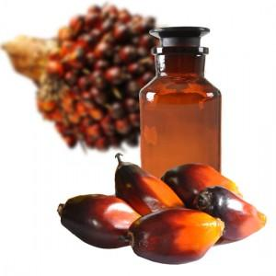
1
2
Importancia del sector palmicultor para la economía ecuatoriana
2
Alta concentración de las exportaciones en mercados tradicionales
1
3
3
Nuevas aplicaciones en la industria
INTRODUCCIÓN

Slide 3
OBJETIVO GENERAL
Analizar las exportaciones ecuatorianas de la partida arancelaria 15.11, considerando diversos indicadores macroeconómicos tanto de Ecuador como de la crisis económica de Venezuela, período 2013 – 2017.

Slide 4
OBJETIVOS ESPECÍFICOS
1
Analizar el comportamiento de las exportaciones ecuatorianas de la partida arancelaria 15.11. y las variables de la crisis de la República de Venezuela.
2
Identificar el aporte del sector palmicultor, mediante el análisis de la producción y su contribución al PIB de Ecuador.
3
Interpretar la evolución de los precios internacionales del aceite de palma.
4
Plantear una estrategia de benchmarking para disminuir la alta concentración en un solo mercado de exportación.

Slide 5
PLANTEAMIENTO DEL PROBLEMA
Crisis de la República de Venezuela.
Deterioro de la relación comercial de Ecuador y Venezuela.
Deficiencias en el sector palmicultor de Ecuador.
Disminuye la competitividad de Ecuador.
Ecuador no cuenta con nuevos acuerdos comerciales.
Acuerdos con países que no representan un mercado potencial.
Concentración de las exportaciones ecuatorianas a países de la región.
Dificultad para el ingreso a nuevos mercados.

Slide 6
TEORIAS SOPORTE
Equilibrio y comercio internacional
A
Pura y monetaria del comercio internacional
E
Balanza comercial
Intercambio entre los países
Principios monetarios
Heckscher Ohlin
Optimización de recursos
B
D
Ventaja comparativa
Costo relativamente ventajoso
C
Comercio internacional y la posmodernización de la economía global
Relación comercial

Slide 7
METODOLOGÍA
Enfoque de la investigación
Continúas
Discretas
Tipología de la investigación
Finalidad
Básica
Documental
Fuentes de información
Control de las variables
No experimental
Alcance
Descriptiva
Instrumentos de recolección
Fuentes secundarias
Base de datos
Fuentes primarias
Especialistas en la palma de aceite

Slide 8
MATRIZ DE VARIABLES
Participación de la palma africana en el PIB de Ecuador (X2)
Concentración de las exportaciones de aceite de palma hacia Venezuela (X3)
Tasa de cambio del bolívar (X1)
Precios internacionales por tonelada métrica del aceite de palma (X4)
Riesgo país de Venezuela (X5)
Producción nacional de la palma aceitera (X6)
Exportaciones de Ecuador de la partida arancelaria 15.11 (Y)

Slide 9
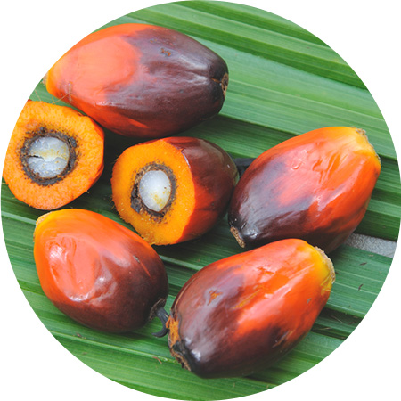
Análisis univariante

Slide 10
Exportaciones de Ecuador de la partida arancelaria 15.11 (Y)

Slide 11
Tasa de cambio del bolívar (X1)

Slide 12
Participación de la palma africana en el PIB de Ecuador (X2)

Slide 13
Concentración de las exportaciones de aceite de palma hacia Venezuela (X3)

Slide 14
Precios internacionales por tonelada métrica del aceite de palma (X4)

Slide 15
Riesgo país de Venezuela (X5)

Slide 16
Producción nacional de la palma aceitera (X6)

Slide 17
Análisis bivariante

Slide 18
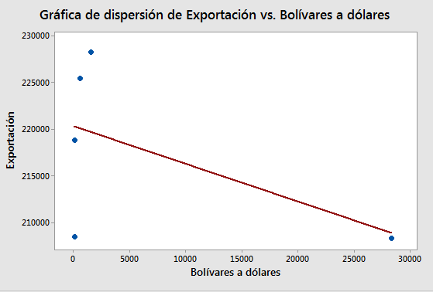
p= -0.542
$$\hat{Y}=220261−{0.404X}_{1}$$
$$\hat{Y}vsX_{1}$$
Tasa de cambio del bolívar (X1)

Slide 19
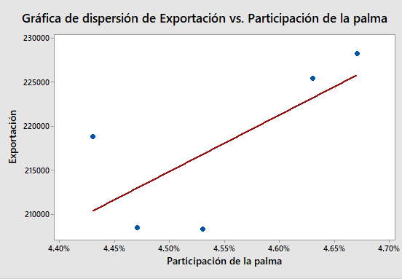
P=0.705
$$\hat{Y}=−72601+{687910X}_{2}$$
$$\hat{Y}vsX_{2}$$
Participación de la palma africana en el PIB de Ecuador (X2)

Slide 20
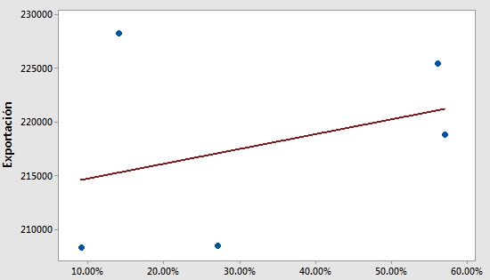
p=0.337
$$\hat{Y}=213323+13714 X_{3}$$
$$\hat{Y}vsX_{3}$$
Concentración de las exportaciones de aceite de palma hacia Venezuela (X3)

Slide 21
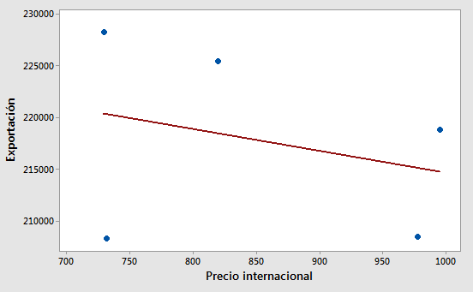
p=-0.294
$\hat{Y}=235706−{21.1X}_{4}$
$$\hat{Y}vsX_{4}$$
Precios internacionales por tonelada métrica del aceite de palma (X4)

Slide 22
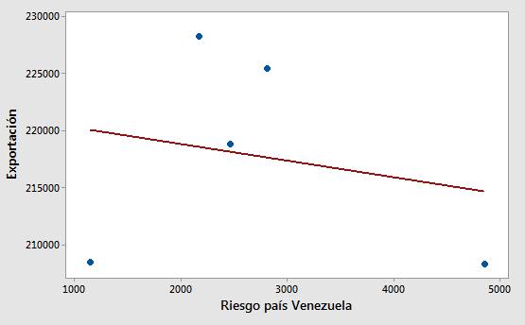
p=-0.214
$$\hat{Y}=221711−1.46X_{5}$$
$$\hat{Y}vsX_{5}$$
Riesgo país de Venezuela (X5)

Slide 23
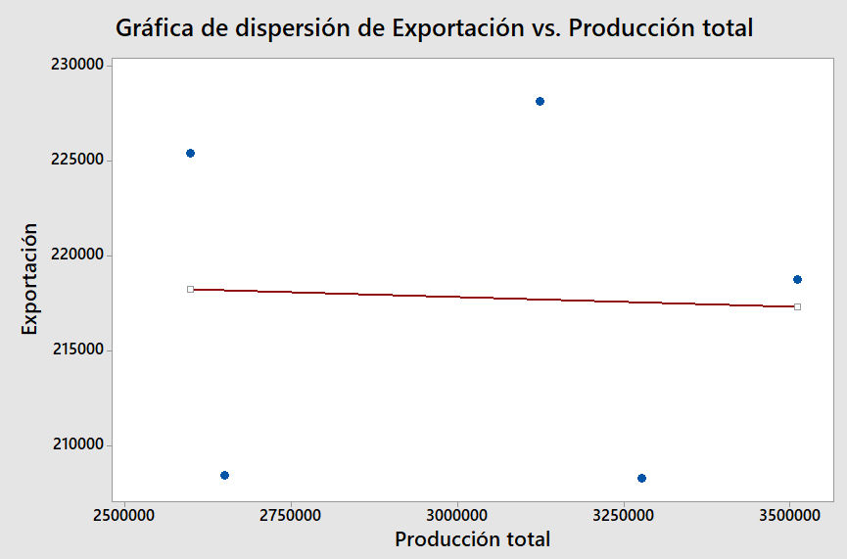
p=-0.043
$\hat{Y}=220820−0.0010X_{6}$
$$\hat{Y}vsX_{6}$$
Producción nacional de la palma aceitera (X6)

Slide 24
Prueba de hipótesis

Slide 25
La crisis económica de la República de Venezuela afectó en las exportaciones de la partida arancelaria 15.11 – aceite de palma de Ecuador.
Importaciones venezolanas se redujeron en un 50%.
El 57% de la exportación se destinaba a ese mercado.

Slide 26
Propuesta

Slide 27
Benchmarking
Referencia las prácticas de la competencia
Colombia
Países | Puesto
Indonesia | 1
Malasia | 2
Países Bajos | 3
Nueva Guinea | 4
Guatemala | 5
Colombia | 6
Honduras | 7
Alemania | 8
Tailandia | 9
Ecuador | 10

Slide 28
Factores | Ecuador | Colombia
Experiencia en el sector palmicultor | 25 años | 56 años
Hectáreas sembradas (2017) | 300,000 | 500,000
Productividad (Tm/ha) | 10.92 | 16.06
Porcentaje de extracción de aceite de palma | 20% | 30%
Productores a nivel nacional | 7,000 | 6,000
Acuerdos comerciales | 9 acuerdos / 42 países | 16 acuerdos / 65 países
Plazas de empleo | 175,000 | 170,794
Hectáreas sembradas con semilla híbrida | 10,000 | 18,000
Participación PIB Agrícola | 4.53% | 11%
Flexibilidad de contratación laboral | Sin contratos de plazo fijo. | Contratos de plazo fijo.

Slide 29
Estrategias de Colombia
Parafiscalización
Fondo palmero
Fondo de Estabilización de Precios
Programa Nacional del biodiesel
Facilitación aduanera
Acuerdo de cero deforestación.
Cenipalma
C.I. Acepalma S.A.

Slide 30
DEMANDA INTERNACIONAL DEL ACEITE DE PALMA
PARTICIPACIÓN DEL PRINCIPAL PROVEEDOR
País | Importación en dólares | % de participación
India | $6,770,288 | 33%
China | $3,495,097 | 17%
Pakistán | $ 2,096,233 | 10%
Países Bajos | $2,005,402 | 10%
España | $1,449,868 | 7%
Estados Unidos de América | $1,096,586 | 5%
País | % de participación del principal proveedor | Principal proveedor | % Participación de Colombia | % Participación de Ecuador
India | 76% | Indonesia | 0% | 0%
China | 63% |  | 0% | 0%
Pakistán | 77% |  | 0% | 0%
Países Bajos | 34% |  | 10% | 1%
España | 72% |  | 6% | 0.24%
EEUU | 63% |  | 1.5% | 1.3%

Slide 31
MATRIZ DE SELECCIÓN DE MERCADO POTENCIAL
COMPARACIÓN DE PRECIOS POR TONELADA MÉTRICA
País | Valor anual de importación (USD) | Arancel aplicado | Puntos de Riesgo País | Moneda oficial | PIB Per cápita
España | $ 1,449,868 | 0% | 118 | Euro | $37,998
EEUU | $ 1,096,563 | 0% | 279 | Dólar | $59,531
Países Bajos | $ 2,005,402 | 0% | 13 | Euro | $52,503
País | Precio para Países Bajos (USD/Tonelada métrica) | Precio para España (USD/Tonelada métrica) | Precio para EEUU (USD/Tonelada métrica)
Ecuador | 747 | 711 | 757
Colombia | 666 | 646 | 899
Indonesia | 784 | 831 | 810
100% preferencia arancelaria

Slide 32
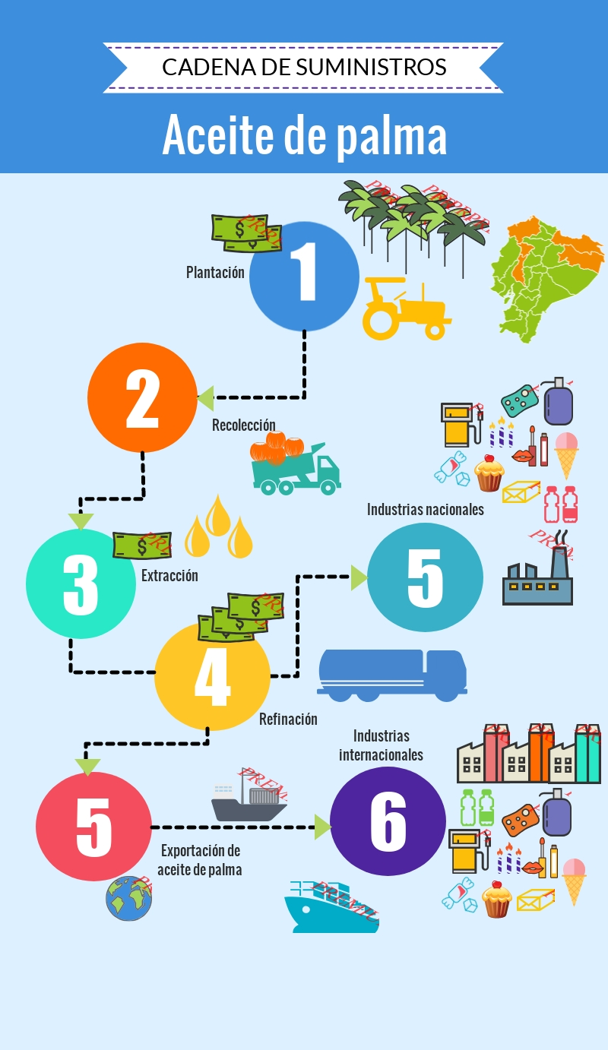

Slide 33
CERTIFICACIONES
Mesa Redonda sobre Aceite de Palma Sostenible
Certificación orgánica de la Unión Europea
Rainforest Alliance
GMP+
5

Slide 34
Conclusiones

Slide 35
CONCLUSIONES
Colombia no es un mercado que garantice estabilidad a lo largo del tiempo.
Concentración de las exportaciones ecuatorianas al mercado venezolano. (+)
Teoría de comercio internacional en la posmodernización de la economía global
La tasa de cambio del bolívar frente al dólar incrementó en un 77,853% en el año 2017 - 2013 ( Cubertura de riesgo). (-)
Teoría monetaria
El riesgo país de la República de Venezuela (incapacidad de pago). (-)
Teoría de comercio internacional en la posmodernización de la economía global
La participación de la palma africana en el PIB agrícola, sector prioritario para el Ecuador. (+)
Teoría del equilibrio y comercio internacional.
Producción del aceite de palma, problemas en el sector palmero. (+)
Teorías de Heckscher Ohlin y la ventaja comparativa
Los precios del aceite, caída del precio del petróleo y aumento de la producción a nivel mundial. (-)
Teoría pura
Estrategia de Benchmarking – Colombia.
Mayor acercamiento y atención a las necesidades del sector palmicultor.

Slide 37
ANEXOS

Slide 38
RANGO (ha) | 0 a 10 | 11 a 20 | 21 a 50 | 51 a 100 | 101 a 200 | 201 a 500 | 501 a 1000 | <1000 | Total
SUPERFICIE (ha) | 20,737 | 27,012 | 71,034 | 56,130 | 45,078 | 25,725 | 16,328 | 37,956 | 300,000
% | 7% | 9% | 24% | 19% | 15% | 9% | 5% | 13% | 100%
PALMICULTORES | 2927 | 1476 | 1696 | 589 | 222 | 66 | 13 | 11 | 7000
% | 41.8% | 21.1% | 24.2% | 8.4% | 3.2% | 0.9% | 0.2% | 0.2% | 100%
87.1%

Slide 39
 | 2013 | 2014 | 2015 | 2016 | 2017
Colombia | 91,668 | 56,422 | 101,311 | 180,279 | 167,201
Países Bajos | 30,746 | 19,532 | 5,028 | 6,193 | 23,999
Venezuela | 55,030 | 122,396 | 138,762 | 36,694 | 21,946
Resto de mundo | 35,846 | 21,549 | 30,018 | 89,637 | 71,658
Total exportaciones de la partida 15.11 | 213,290 | 219,899 | 275,119 | 312,803 | 284,804
Producción nacional del aceite de palma de Ecuador en toneladas métricas | 496,581 | 540,000 | 543,897 | 564,636 | 593,000
Porcentaje de producción exportada | 43% | 41% | 51% | 55% | 48%
Consumo interno Ecuador TM | 215,695 | 220,796 | 222,556 | 215,067 | 218,000

Slide 40
Nombre del Organismo de Certificación | Página web | Fecha de vencimiento del registro
BCS ÖKO - Garantie Cía. Ltda. | www.bcsecuador.com | 03/07/2018
Certificadora Ecuatoriana de Estándares CERESECUADOR Cía. Ltda. | ceresecuador-cert.com | 03/05/2018
Control Unión Perú S.A.C. | www.cuperu.com | 20/07/2018
Quality Certification Services Certificaciones del Ecuador QCS Cía. Ltda. | www.qcsecuador.com | 11/05/2018
ICEA Ecuador Cía. Ltda. | www.icea.com.ec | 24/12/2018

